Slide 1
Wsparcie Krajowej Jednostki Ewaluacji w zakresie realizacji procesu ewaluacji polityki spójności PTFE.01.01-IZ.00-0011/23

Slide 2
Badania Krajowej Jednostki Ewaluacji zrealizowane w okresie od października 2024
Ewaluacja podsumowująca efekty instrumentu REACT-EU, wykonawca: LB&E i EGO – Evaluation for Government Organizations, termin zakończenia – październik 2024 r., prezentacja wyników: 26.11.2024r. (online).
Ewaluacja ex post korzyści uzyskiwanych przez państwa członkowskie UE w wyniku realizacji polityki spójności w Polsce, wykonawca: EY Polska, termin zakończenia – styczeń 2025 r.; prezentacja wyników: 11.04.2025r. (konferencja poświęcona efektom oraz przyszłości Polityki Spójności).
Wpływ wsparcia działalności badawczo-rozwojowej w polityce spójności 2014-2020 na konkurencyjność i innowacyjność gospodarki – etap II: badanie ex-post, wykonawca: LB&E i EGO – Evaluation for Government Organizations, termin zakończenia – marzec 2025 r., prezentacja wyników: 24.04.2025 (spotkanie Zespołu Sterującego Ewaluacją Polityki Spójności).
Wpływ polityki spójności na rozwój obszarów wiejskich, Wykonawca: Taylor Economics, termin zakończenia – styczeń 2025., prezentacja wyników: 31.03.2025r. (online).

Slide 3
Badania Krajowej Jednostki Ewaluacji zrealizowane w okresie od października 2024
Badanie problemów związanych z wdrażaniem rekomendacji opracowanych w ramach ewaluacji działań Polityki Spójności, wykonawca: LB&E i EGO – Evaluation for Government Organizations, termin zakończenia – kwiecień 2025 r.; planowany termin prezentacji wyników – 24.04.2025 (spotkanie Zespołu Sterującego Ewaluacją).
Wskaźnik Międzygałęziowej Dostępności Transportowej, wykonawca – zespół: IMS sp. z o.o., koordynator – prof. P. Rosik, planowany termin prezentacji wyników – 24.04.2025 (spotkanie Zespołu Sterującego Ewaluacją).
Wpływ Polityki Spójności 2014-2020 na rozwój miast i ich obszarów funkcjonalnych, wykonawca: ECORYS Polska Sp. z o.o. (lider), Instytut Rozwoju Miast i Regionów, planowany termin prezentacji wyników – 14.05.2025 (konferencja nt. rozwoju miast i ich OF).
Wyniki wszystkich badań dostępne są w Bazie Badań Ewaluacyjnych

Slide 4
Badania Krajowej Jednostki Ewaluacji w trakcie realizacji
Synteza efektów Polityki Spójności 2014-2020, wykonawca: IDEA Instytut sp. z o.o., Wolański sp. z o. o. z, Policy & Action Group Uniconsult sp. z o.o., FUNDEKO Korbel, Krok-Baściuk Sp. J, planowany termin prezentacji wyników – lipiec.
Przebieg i uwarunkowania procesu programowania perspektywy finansowej 2021-2027, wykonawca: IDEA Instytut Sp. z o.o., planowany termin prezentacji wyników – lipiec.
Wpływ funduszy UE na rozwój społeczno-gospodarczy Polski i regionów w latach 2004-2024, wykonawca: Instytut Rozwoju Miast i Regionów (IRMiR), planowany termin prezentacji wyników – wrzesień.
Informacje nt. badań w trakcie realizacji dostępne są na stronie Krajowej Jednostki Ewaluacji

Slide 5
Konferencja „Rozwój po europejsku. Jaka polityka rozwoju dla bezpiecznej, odpornej i globalnie konkurencyjnej Unii Europejskiej?” (30-31.01.2025, ICE Kraków)
W dniach 30-31 stycznia odbyła się Krakowie konferencja "Rozwój po europejsku”, w ramach której odbyły się 3 dyskusje plenarne oraz 10 sesji tematycznych, poświęconych efektom oraz wyzwaniom Polityki Spójności (w ujęciu ogólnym oraz obszarowym).
Konferencji towarzyszyły także warsztaty (GenAI w badaniach, Design thinking w politykach publicznych oraz wykorzystanie TIA), które odbyły się 29 stycznia.
Wydarzenie zostało zorganizowane w ramach prezydencji Polski w Radzie Unii Europejskiej. Była to jedna z kilku międzyresortowych konferencji dotyczących różnych wymiarów bezpieczeństwa. Wydarzenie organizowane przez MFiPR przy współpracy z MKiŚ skupiało się na bezpieczeństwie ekonomicznym tworzonym m.in. dzięki inwestycjom realizowanym w ramach polityki spójności.
W konferencji wzięło udział ponad 1000 osób reprezentujących polską i zagraniczną administrację publiczną, instytucje unijne, środowisko akademickie oraz organizacje pozarządowe.
Aktualnie kończymy prace nad opracowaniem podsumowującym konferencję.

Slide 6
Ewaluacja podsumowująca efekty instrumentu REACT-EU – wnioski z badania
REACT-EU należy traktować jako instrument, który przyczynił się bardziej do łagodzenia długofalowych konsekwencji pandemii, w tym tych o charakterze gospodarczym.
W mniejszym stopniu miał charakter „doraźny” i adresowany był do podmiotów/grup najbardziej pandemią dotkniętych. Wpływ na taką sytuację miało tempo uruchomienia instrumentu - 80% wszystkich umów o dofinansowanie zawarto w roku 2022 a 19% dopiero w roku 2023 tj. dwa, trzy lata po wybuchu pandemii.
Dostrzegalny jest potencjał zarówno w zakresie takiego uproszczenia procedur by w przyszłości instrumenty o charakterze nadzwyczajnym były uruchamiane szybciej, jak również potencjał do redukcji obciążeń administracyjnych po stronie beneficjentów.
Link do raportu końcowego

Slide 7
Ewaluacja ex post korzyści uzyskiwanych przez państwa członkowskie UE w wyniku realizacji polityki spójności w Polsce – wnioski z badania (1)
Łączna wartość dodatkowego eksportu z pozostałych państw UE, stymulowanego przez realizację polityki spójności w Polsce, wyniesie w latach 2007-2030 227 mld EUR.
Głównymi beneficjentami efektów wywołanych realizacją polityk spójności w Polsce będą kraje UE-14 (188 mld EUR, tj. 83% dodatkowego eksportu wygenerowanego dzięki wykorzystaniu funduszy UE w Polsce).

Slide 8
Ewaluacja ex post korzyści uzyskiwanych przez państwa członkowskie UE w wyniku realizacji polityki spójności w Polsce – wnioski z badania (2)
Całkowity wpływ polityki spójności na PKB pozostałych państw UE w latach 2007-2030 wyniesie 118 mld EUR w cenach stałych z 2015 r. 81% tej wartości (96 mld EUR), to tzw. efekty pośrednie. Wiążą się one z faktem, iż firmy eksportujące do Polski towary i usługi, na które popyt wywołują fundusze UE, potrzebują komponentów i usług pośrednich niezbędnych do wytworzenia danego eksportowanego dobra. Część z tych półproduktów i usług pośrednich produkowana jest przez lokalne firmy zlokalizowane w kraju eksportera (np. w Hiszpanii). Te z kolei zakupują potrzebne komponenty i usługi u swoich poddostawców. W rezultacie generowana jest wartość dodana brutto w całym łańcuchu dostaw określonego państwa UE eksportującego towary do Polski.
Wzrost produkcji w państwach UE w wyniku realizacji polityki spójności w Polsce przyczynia się również do tworzenia i utrzymywania miejsc pracy. Średniorocznie to 66,7 tys. miejsc pracy.

Slide 9
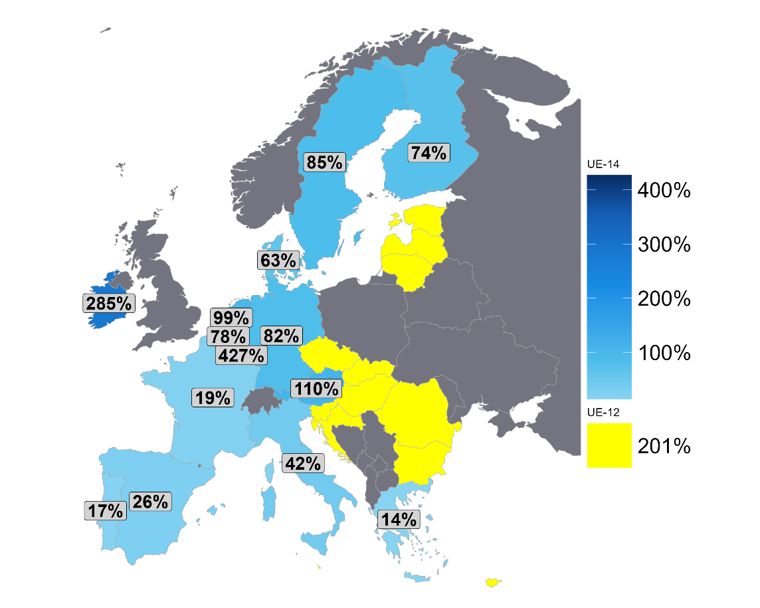
Ewaluacja ex post korzyści uzyskiwanych przez państwa członkowskie UE w wyniku realizacji polityki spójności w Polsce – wnioski z badania (3)
W badaniu oszacowano także udział korzyści gospodarczych państw UE z realizacji polityki spójności w Polsce w stosunku do ich wkładu w finansowanie polityki spójności. Na poziomie całej UE (bez Polski) tak oszacowane korzyści wynoszą 71% wkładu.
Link do raportu końcowego

Slide 10
Wpływ wsparcia działalności badawczo-rozwojowej w polityce spójności 2014-2020 na konkurencyjność i innowacyjność gospodarki: etap II – wnioski z badania (1)
Na poziomie makroekonomicznym interwencja miała istotny wpływ na wzrost nakładów na B+R, zatrudnienie w sektorze B+R, poziom innowacyjności oraz dynamikę PKB
Dofinansowane projekty miały wyraźny wpływ na rozwój karier naukowych realizujących je badaczy
Założenia logiki interwencji z zakresu B+R+I pozostają w dużej mierze aktualne, pomimo zmian w intensywności niektórych problemów i częściowego osiągnięcia zakładanych efektów
Nadal występuje problem niskiego wykorzystania wyników prac B+R w sektorze przedsiębiorstw, co potwierdza fakt, że wskaźniki innowacyjności MŚP pozostają znacząco poniżej średniej UE
Systemowe zachęty do komercjalizacji rezultatów prac B+R wytworzonych w jednostkach naukowych w dalszym ciągu są niewystarczające

Slide 11
Wpływ wsparcia działalności badawczo-rozwojowej w polityce spójności 2014-2020 na konkurencyjność i innowacyjność gospodarki: etap II – wnioski z badania (2)
Interwencja w ramach CT1 wywarła istotny i wielowymiarowy wpływ na rozwój potencjału przedsiębiorstw do prowadzenia działalności B+R. Efekty wsparcia są widoczne zarówno w wymiarze "twardym" (wzrost zatrudnienia kadr B+R, rozwój infrastruktury B+R), jak i "miękkim" (wzrost kompetencji czy zmiana podejścia do innowacji). Wsparcie przyczyniło się też do strategicznej reorientacji firm w kierunku większego zaangażowania w działalność B+R.
Obserwowane jest spowolnienie tempa przyrostu przedsiębiorstw prowadzących prace B+R w latach 2021-2023, co może sugerować osiągnięcie pewnego poziomu nasycenia rynku lub stabilizację liczby podmiotów aktywnych w obszarze B+R.
Wzrost nakładów na działalność B+R jest znacznie bardziej dynamiczny niż przyrost liczby podmiotów, co może sugerować intensyfikację działalności B+R w już aktywnych podmiotach.
Link do raportu końcowego

Slide 12
Wpływ polityki spójności na rozwój obszarów wiejskich (1)
Obszary wiejskie w Polsce doświadczają depopulacji, zwłaszcza tereny peryferyjne, podczas gdy w strefach podmiejskich liczba ludności nieznacznie wzrasta. Społeczeństwo wiejskie starzeje się, a udział osób powyżej 60. roku życia systematycznie rośnie. Polityka spójności nie zdołała skutecznie przeciwdziałać temu trendowi.
Gospodarka na obszarach wiejskich charakteryzuje się postępującą dezagraryzacją. Liczba gospodarstw rolnych zmniejszyła się z 2,9 mln w 2005 roku do 1,3 mln w 2020 roku. Jednocześnie, dzięki wsparciu z polityki spójności, obserwuje się wzrost liczby przedsiębiorstw przemysłowych i budowlanych, których liczba w 2022 roku wyniosła 465,5 tys. (wzrost z 281,5 tys. w 2010 roku).
Sytuacja na rynku pracy na wsi uległa poprawie – w 2022 roku stopa bezrobocia wyniosła 3,1%, a wskaźnik zatrudnienia osiągnął poziom 56,3%. Wzrosła także liczba osób z wyższym wykształceniem. Interwencje w ramach polityki spójności miały istotny wpływ na aktywizację zawodową.

Slide 13
Wpływ polityki spójności na rozwój obszarów wiejskich (2)
W zakresie cyfryzacji znaczący postęp zanotowano w dostępie do szerokopasmowego internetu, co było efektem działań wspierających infrastrukturę teleinformatyczną. W 2023 roku 92,8% gospodarstw domowych na wsi miało dostęp do internetu, przy czym dominuje dostęp mobilny nad stałym łączem.
Infrastruktura społeczna wciąż pozostaje wyzwaniem, szczególnie w zakresie usług zdrowotnych. Jednocześnie widoczny jest sukces w popularyzacji nauki i innowacji wśród mieszkańców wsi, co w dużej mierze wynika z realizacji projektów finansowanych z funduszy europejskich.
W zakresie wsparcia rynku pracy finansowa skala wsparcia oraz jej szeroki zakres tematyczny uczyniły z interwencji polityki spójności w tym obszarze jedne z najważniejszych narzędzi wspierania obszarów wiejskich. Było ono z jednej strony ukierunkowane na znoszenie barier rozwojowych w postaci wykluczenia społecznego, bierności zawodowej i ubóstwa, z drugiej wzmacniało szkoły, placówki i nauczycieli kształcenia zawodowego. W obu wypadkach interwencja ukierunkowana była na wzmacnianie cech osobowych, kompetencji kluczowych i zawodowych koniecznych dla funkcjonowania na rynku pracy.
Link do raportu końcowego

Slide 14
Badanie problemów związanych z wdrażaniem rekomendacji opracowanych w ramach ewaluacji działań Polityki Spójności
Dostrzegana jest zależność między jakością rekomendacji, a jakością procesu badawczego i produktu końcowego z badania. W tym kontekście sygnalizowano wyzwania związane z procesem wyboru najlepszego oferenta – dającego niejako rękojmię wysokiej rzetelności wniosków z badania.
Gotowość do uczestnictwa w badaniach ewaluacyjnych rośnie stopniowo wraz z rozwojem kultury ewaluacji . Jednocześnie zmiany w tej kulturze nie przebiegają jednakowo wśród wszystkich instytucji, przez co czasem rekomendacje nie spotykają się ze zrozumieniem.
Wykonawca proponuje zmianę paradygmatu myślenia o rekomendacjach poprzez wprowadzenie modelu wdrażania rekomendacji o charakterze projektu.
Wykonawca proponuje też różnicowanie typów rekomendacji na właściwe rekomendacje i zalecenia, które nie będą podlegać monitorowaniu.
Raport końcowy z badania zostanie opublikowany w najbliższym czasie w Bazie Badań Ewaluacyjnych

Slide 15
Badanie dotyczące oszacowania rezultatów interwencji za pomocą miar dostępności transportowej dostosowanych do potrzeb dokumentów strategicznych i operacyjnych perspektyw finansowych 2014-2020 i 2021-2027
Interwencja z wykorzystaniem środków UE w zakresie transportu wypełniła podstawowe cele zwiększenia spójności ekonomicznej, społecznej i terytorialnej. .
Poprawa infrastruktury spowodowała „rozlewanie” się obszaru wysokiej dostępności na pozostałe regiony względem najlepiej dostępnych biegunów ( tj. obszaru warszawsko-łódzkiego oraz obszaru krakowsko-górnośląskiego).
W okresie 2014-2023 głównym beneficjentem wzrostu dostępności drogowej (WDDT) i lotniczej (WLDT) w ujęciu względnym była dotychczas relatywnie gorzej dostępna Polska Wschodnia.
W transporcie kolejowym ze względu na ogólnie niższą dostępność w 2013 roku większość działań miała nadal silne uzasadnienie i znacząco poprawiała sytuację pod kątem redukcji peryferyjności. Wyniki uzyskane w zakresie zmian dostępności kolejowej dowodzą, że rozwój infrastruktury kolejowej daje duże możliwości dalszej poprawy poziomu dostępności miast i regionów Polski
Raport końcowy z badania zostanie opublikowany w najbliższym czasie w Bazie Badań Ewaluacyjnych

Slide 16
Wpływ Polityki Spójności 2014-2020 na rozwój miast i ich obszarów funkcjonalnych
W ramach polityki spójności na lata 2014-2020 na terenach miast i ich obszarów funkcjonalnych wdrożono 79,8 tys. projektów o łącznej wartości dofinansowania UE około 211,8 mld zł dofinansowania UE, które zostały zrealizowane przez ponad 217 tys. beneficjentów.
Zdecydowana większość środków w miastach i ich obszarach funkcjonalnych – 68% – była wydatkowana w miastach-rdzeniach.
W przypadku Zintegrowanych Inwestycji Terytorialnych około 60% nakładów przeznaczono na rozwój mobilności miejskiej i aglomeracyjnej oraz usług społecznych.
Projekty realizowane w miejskich obszarach funkcjonalnych cechowały się większą efektywnością niż te podejmowane w miastach. Dotyczyło to zwłaszcza inwestycji infrastrukturalnych dotyczących transportu, energetyki oraz gospodarki wodno-kanalizacyjnej. W przypadku większości obszarów tematycznych najlepiej z zapewnieniem efektywności poradziły sobie duże miasta.

Slide 17
Wpływ Polityki Spójności 2014-2020 na rozwój miast i ich obszarów funkcjonalnych
Do dobrych praktyk w zakresie projektów w miastach i ich obszarach funkcjonalnych należy zaliczyć jakościową współpracę wewnątrz zawieranych na potrzeby realizacji projektów partnerstw (dobór właściwych merytorycznie partnerów, zawarcie adekwatnej umowy, odpowiednie zaplanowanie i podział obowiązków w projekcie, wymiana doświadczeń czy płynny przepływ informacji).
Podkreślano także istotną rolę partnerów społecznych oraz szeroko zakrojoną (przejawiającą się różnorodnymi działaniami skierowanymi do wielu grup) partycypację społeczną. Nie mniej ważna była dogłębna, właściwa diagnoza potrzeb, skutkująca późniejszą realizacją projektów realnie potrzebnych na danym obszarze.
Bariery i trudności w zakresie wsparcia miast w dużej mierze były wspólne dla wszystkich badanych obszarów tematycznych i dotyczyły głównie inflacji, pandemii COVID-19 oraz wojny w Ukrainie.
Ważną rolę w poprawie skuteczności i efektywności polityki spójności pełniły inicjatywy, które przede wszystkim służyły wymianie doświadczeń i budowaniu kompetencji urzędników samorządowych. Inicjatywy takie jak Partnerska Inicjatywa Miast, Program „Rozwój Lokalny” oraz Centrum Wsparcia Doradczego wzmacniały zdolności instytucjonalne JST.
Raport końcowy z badania zostanie opublikowany w najbliższym czasie w Bazie Badań Ewaluacyjnych

Slide 18
Dziękuję za uwagę

